Slide 1

25、玲玲的画

Slide 2


  大家好，我叫玲玲
  很高兴认识你们。

Slide 3
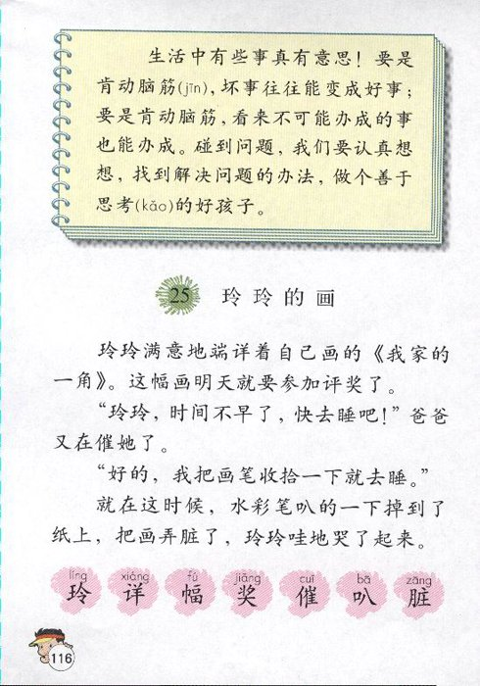
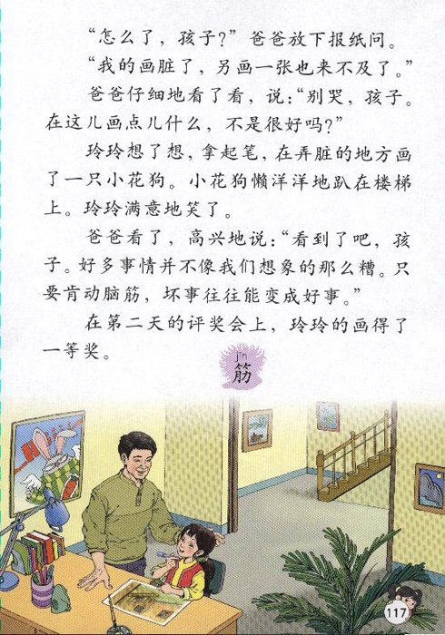

Slide 4

我会认
Líng xiáng fú jiǎng
玲 详 幅 奖
催 叭 脏 筋
Cuī bā zāng jīn

Slide 5
我还会认
玲玲 端详 一幅画
评奖 催人 叭的一下
弄脏 动脑筋

Slide 6
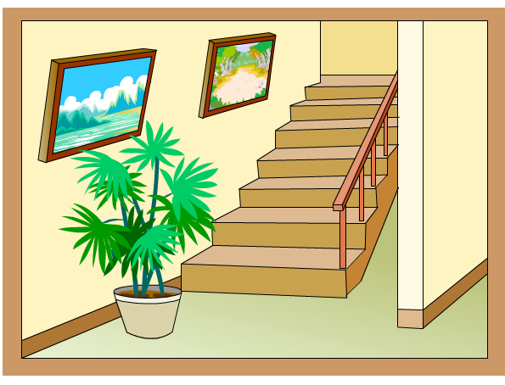
玲玲满意地端详着自己画的《我家的一角》。这幅画明天就要参加评奖了。

Slide 7
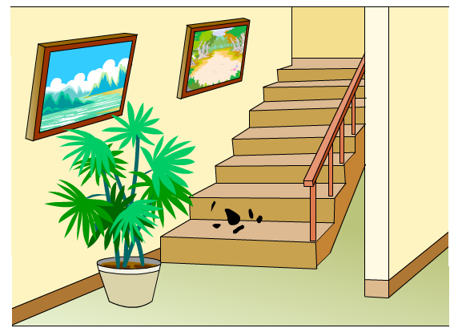
就在这时候，水彩笔叭的一下掉到了纸上，把画弄脏了，玲玲哇地哭了起来。

Slide 8

玲玲：“我的画脏了，另画一张也来不及了。”
爸爸：“别哭，孩子。在这儿画点儿什么，不是很好吗？”

Slide 9
想一想
玲玲的画弄脏了，另画一张也来不及了，那我们开动脑筋帮玲玲想一想该怎么做呢？

Slide 10
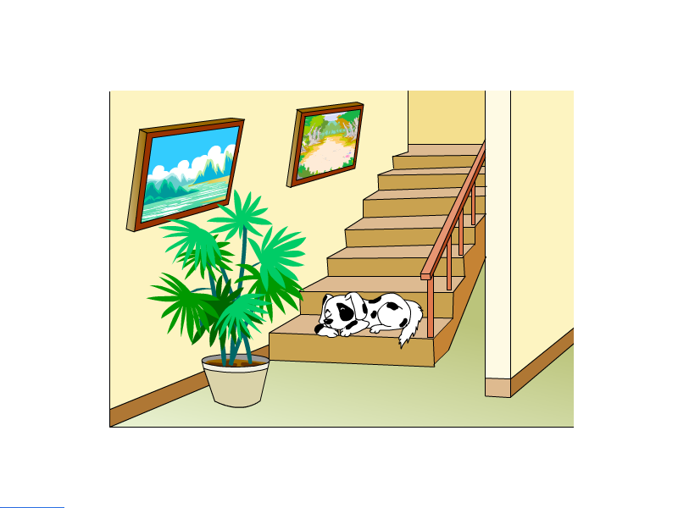
玲玲想了想，拿起笔，在弄脏的地方画了一只小花狗。小花狗懒洋洋地趴在楼梯上。玲玲满意地笑了。

Slide 12

玲玲满意地端详着自己画的《我家的一角》。这幅画明天就要参加评奖了。
小花狗懒洋洋地趴在楼梯上。
玲玲满意地笑了。

Slide 13
想一想
爸爸为什么没有直接告诉玲玲画什么，而是对她说：：“在这画点什么不是很好吗？”

Slide 14
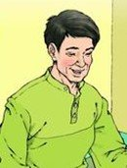
爸爸说
好多事情并不像我们想象的那么糟。只要肯动脑筋，坏事往往能变成好事。

Slide 15
名人名言
一个能思考的人，才是一个力量无边的人。
──法 巴尔扎克
要学会思考，不要一碰到困难就向别人伸手。
──美 爱因斯坦
冷静思考的能力，是一切智慧的开端，
是一切善良的源泉。
──奥 弗洛伊德

Slide 16
小组交流：
这样的事我也遇到过......

Slide 17
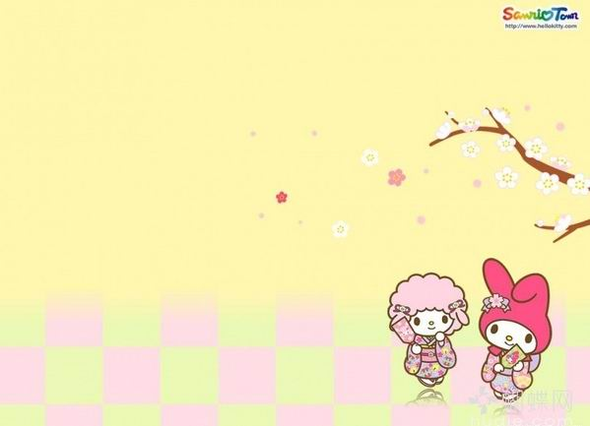
世上无难事，
只怕有心人。
让我们一起做一个有心人吧。

